Slide 1
Modem Troubleshooting
惠尔丰电子（北京）有限公司

Slide 2
1.1 Modem问题排查顺序
1.检查拨号电话号码、外线号设置
2.检查电话线物理连接
  “LINE”口，墙上的电话插座
  换另一条电话线
  用电话机或别的POS来测试（设备Modem故障）
  防盗器（把防盗器取下来或者是把防盗器的防盗功能关闭）
  线路电压通常不是问题
  交换机
  多条线路并联
  ADSL

Slide 3

1.2 MODEM问题分类 - 1
1.多条线路并联（并联多个传真、电话，线路噪音极大）
  使用小交换机
  在NAC电话号码后加延时
  并联两个电话和两个传真
  直线
2.ADSL问题
3.交换机与POS兼容性
  商城交换机的拨出限制
  交换机反应较慢（拨号速率不匹配），往往发生在早期的交换机上。解决方法是在电话号码前加延时。
  交换机拨号音频率不标准（中国国家标准是450Hz ）
  拨号音（摘机信号）不正常（松下交换机TD88）。正确的声音应该是长“嘟”声，嘟 嘟….；嘟嘟 嘟嘟 嘟….。解决方法是不检测拨号音。

Slide 4
1.2 MODEM问题分类 - 2
4.特殊线路
  网通推出的虚拟网业务，声音近似占线
  IP收费电话线路，不可用
  电话网络的问题，如商户内多条电话线路之间电容太大
  军线，联E1失败，可以接模拟线
5.NAC的问题
  容量（每条线路支持50~70台POS）
  下联卡故障；下联卡软件版本；
  上联卡故障（“通讯故障”）；
  与主机连接线过长
6.POS的Modem故障
7.拨号速度慢
  交换机速度慢
  预拨号位置
  无应答（跨地市计费信息故障，当地电话局问题）
Notes:
E1线路的通讯成功率通常为94~95%；
模拟线路通常为96~97%

Slide 5
1.3 电话号码、外线号设置
拨号延时（电话号码前加上一到多个延时符号，Nurit系列为’.’（1秒），Vx系列为’,’ （1秒）。如NAC电话号码为“12345678”，改为“..12345678”。）
外线号为“9”，电话号码为“12345678”
    设置情况一是“912345678”；
    设置情况二是“9..12345678”；
    设置情况三是“..912345678”；
    设置情况四是“..9..12345678”

Slide 6
1.4“检测拨号音”设置
检测拨号音（缺省）
不检测拨号音（交换机问题：没有拨号音或拨号音不正常）
  NOS中关闭（6.Service Menu->4.Special Menu->3.Comm Handler-> 8.D.ToneChk: On）
  AT指令(Vx)
拨外线号后延时再检测拨号音

Slide 7
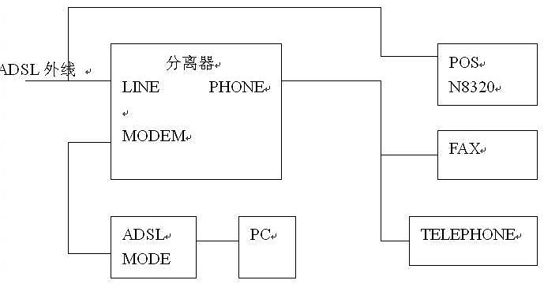
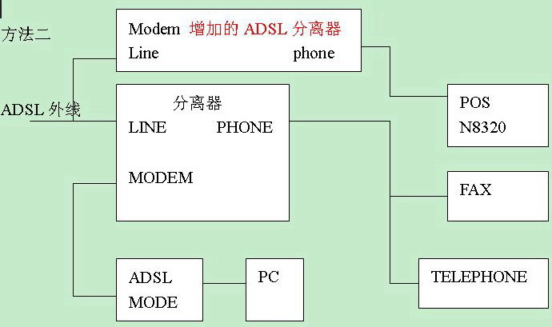
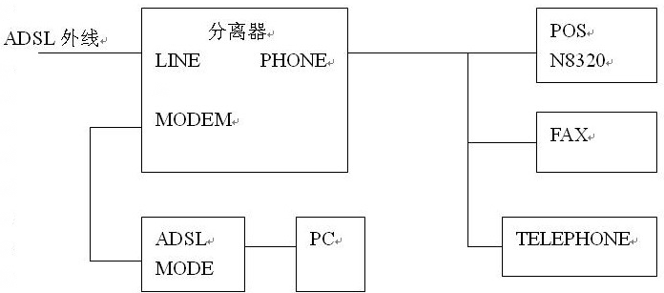
1.5 ADSL分离器的安装 - 1
错误接法：
ADSL分离器（splitter）：将低频语音信号和高频数据信号分离，使之通过同一条电话线路传输时互不干扰。
正确接法1
正确接法2

Slide 8
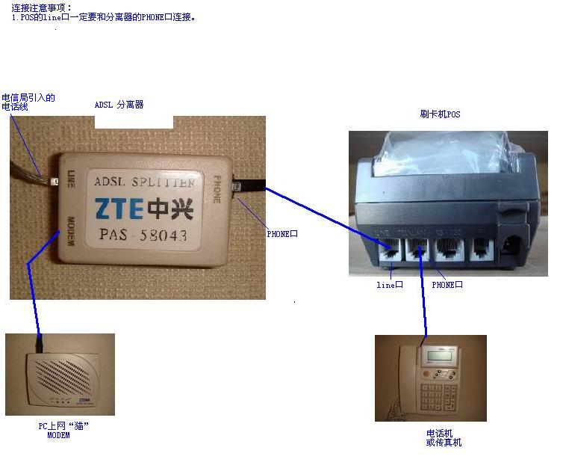
1.5 ADSL分离器的安装 - 2
PHONE接电话机，LINE接电话线，MODEM接ADSL上。
Notes:
ADSL的原理：
传统的电话系统使用的是铜线的低频部分（4kHz以下频段）。而ADSL采用DMT（离散多音频）技术，将原先电话线路0Hz到1.1MHz频段划分成256个频宽为4.3kHz的子频带。其中，4kHz以下频段仍用于传送POTS（传统电话业务），20kHz到138kHz的频段用来传送上行信号，138kHz到1.1MHz的频段用来传送下行信号。DMT技术可根据线路的情况调整在每个信道上所调制的比特数，以便更充分地利用线路。一般来说，子信道的信噪比越大，在该信道上调制的比特数越多。如果某个子信道的信噪比很差，则弃之不用。目前，ADSL可达到上行640kbps、下行8Mbps的数据传输率。

Slide 9
1.6 案例分析
北京工行Vx510“发送失败”问题
现象：
  “发送失败”
  拨号慢；不能拨号；PAX拨号后就不能再拨了；
处理：
  现场逐个排查
  跟HyperCom一起测试
解决方案：
  升级Modem profile
  升级应用程序，增加重拨；每次Modem都要初始化；
  升级NAC下联卡Firmware

Slide 10
谢谢！

